Slide 1
Бюджет Цвылевского сельского поселения на 2023 год и на плановый период 2024 и 2025 годов
БЮДЖЕТ ДЛЯ ГРАЖДАН

Slide 2
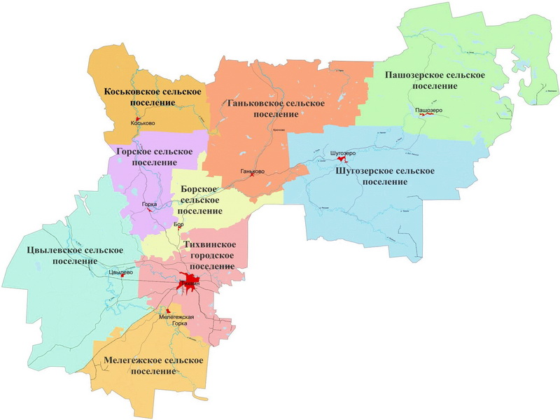
Площадь территории – 1 085 км²
Численность населения – 1 859 человек
В состав Цвылевского сельского поселения входят:
31 населенный пункт, центр поселения – пос. Цвылево

Slide 3
ОСНОВНЫЕ ПОНЯТИЯ И ТЕРМИНЫ
Бюджет – форма образования и расходования денежных средств, предназначенных для финансового обеспечения задач и функций государства и местного самоуправления.
Доходы – поступающие в бюджет денежные средства.
Расходы – выплачиваемые из бюджета денежные средства на исполнение бюджетных обязательств.
Профицит бюджета – превышение доходов бюджета над его расходами.
Дефицит бюджета – превышение расходов бюджета над его доходами.
Доходы бюджета
Налоговые доходы предусматриваются налоговым законодательством Российской Федерации, подразделяются на федеральные, региональные и местные налоги и сборы. Зачисляются в федеральный, региональный (областной) или местный бюджеты на основании нормативов (процентов) отчислений.
Неналоговые доходы: доходы от использования муниципального имущества; доходы от платных услуг, оказываемых муниципальными учреждениями; штрафы; платежи при пользовании природными ресурсами; доходы от продажи муниципального имущества; иные неналоговые доходы.
Безвозмездные поступления: дотации, субвенции, субсидии, иные межбюджетные трансферты из других бюджетов, безвозмездные поступления от юридических и физических лиц, в том числе добровольные пожертвования

Slide 4
ОСНОВНЫЕ ПОНЯТИЯ И ТЕРМИНЫ
Безвозмездные поступления
Дотации – межбюджетные трансферты, предоставляемые на безвозмездной и безвозвратной основе без установления целей их использования.
Аналогия в семейном бюджете: Вы даете своему ребёнку карманные деньги
Субвенции – межбюджетные трансферты, предоставляемые из федерального и (или) областного бюджетов на исполнение переданных государственных полномочий.
Аналогия в семейном бюджете: Вы даете своему ребёнку деньги и отправляете его в магазин купить продукты по списку, который Вы ему дали
Субсидии – межбюджетные трансферты, предоставляемые из федерального и (или) областного бюджетов на софинансирование расходов местных бюджетов.
Аналогия в семейном бюджете: Вы «добавляете» деньги для того, чтобы ваш ребёнок купил себе книгу
Межбюджетные трансферты – средства, предоставляемые одним бюджетом бюджетной системы РФ другому бюджету бюджетной системы РФ.
Очередной финансовый год – год, следующий за текущим финансовым годом (2022 год)
Плановый период – два финансовых года, следующие за очередным финансовым годом (2023 и 2024 годы)
Бюджетные ассигнования – предельные объёмы денежных средств в соответствующем финансовом году на исполнение бюджетных обязательств

Slide 5
ЭТАПЫ БЮДЖЕТНОГО ПРОЦЕССА
Формирование проекта бюджета
осуществляет комитет финансов администрации Тихвинского района.
Рассмотрение проекта бюджета
Проект бюджета рассматривается депутатами на постоянных комиссиях и заседаниях совета депутатов Тихвинского района;
По проекту бюджета проводятся публичные слушания;
Проект бюджета размещается на сайте Тихвинского района в сети Интернет в разделе «Открытый бюджет Тихвинского района».
Утверждение бюджета
бюджет на очередной финансовый год и на плановый период утверждается в двух чтениях на заседаниях совета депутатов Тихвинского района:
при первом чтении принимается решение о принятии (за основу) проекта бюджета, утверждаются основные характеристики бюджета – доходы, расходы и дефицит;
при втором чтении принимается решение об утверждении бюджета.
Контроль за исполнением бюджета
исполнение бюджета контролируется контрольно-счётной палатой Тихвинского района и органами муниципального финансового контроля Тихвинского района.

Slide 6
ПРОГНОЗ ОСНОВНЫХ ПАРАМЕТРОВ БЮДЖЕТА
тысяч рублей

Slide 7
ДИНАМИКА ДОХОДОВ БЮДЖЕТА
тысяч рублей

Slide 8
СТРУКТУРА НАЛОГОВЫХ ДОХОДОВ БЮДЖЕТА
тысяч рублей
№ | наименование дохода | прогноз на 2023 год | прогноз на 2024 год | прогноз на 2025 год
1 | Налог на доходы физических лиц | 1 171,2 | 1 188,7 | 1 206,6
2 | Акцизы по подакцизным товарам (продукции), производимым на территории Российской Федерации | 3 710,3 | 3 710,3 | 3 710,3
3 | Налог на имущество физических лиц | 205,1 | 209,2 | 213,4
4 | Земельный налог | 988,6 | 1 008,4 | 1 028,5
5 | Государственная пошлина | 5,0 | 5,0 | 5,0
 | ИТОГО | 6 080,2 | 6 121,6 | 6 163,8

Slide 9
СТРУКТУРА НЕНАЛОГОВЫХ ДОХОДОВ БЮДЖЕТА
тысяч рублей
 | Наименование дохода | Прогноз на 2023 год | Прогноз на 2024 год | Прогноз на 2025 год
 | Доходы от использования имущества, находящегося в государственной и муниципальной собственности, в том числе: | 586,7 | 586,7 | 586,7
1 | Доходы от сдачи в аренду имущества, составляющего казну поселения (за исключением земельных участков) | 278,4 | 278,4 | 278,4
2 | Прочие доходы от использования имущества и прав, находящихся в государственной и муниципальной собственности ( за исключением имущества муниципальных автономных учреждений, а также имущества муниципальных унитарных предприятий, в том числе казенных) | 308,3 | 308,3 | 308,3

Slide 10
СТРУКТУРА БЕЗВОЗМЕЗДНЫХ ДОХОДОВ БЮДЖЕТА
тысяч рублей
№ | Наименование дохода | Прогноз на 2023 год | Прогноз на 2024 год | Прогноз на 2025 год
1 | Дотации бюджетам поселений на выравнивание бюджетной обеспеченности | 14 128,6 | 14 418,5 | 14 692,7
2 | Субсидии бюджетам сельских поселений | 5 657,8 | 1 960,9 | 1 842,2
3 | Субвенции бюджетам субъектов Российской Федерации и муниципальных образований | 157,6 | 162,8 | 3,5
4 | Иные межбюджетные трансферты | 3 984,6 | 4 112,5 | 3 796,1

Slide 11
ДИНАМИКА РАСХОДОВ БЮДЖЕТА
тысяч рублей

Slide 12
СТРУКТУРА РАСХОДОВ БЮДЖЕТА

Slide 13
РАСХОДЫ БЮДЖЕТА ПО МУНИЦИПАЛЬНЫМ ПРОГРАММАМ
тысяч рублей
№ | Наименование муниципальной программы | 2023 год | 2024 год | 2025 год
1 | Муниципальная программа "Развитие сферы культуры и спорта в Цвылевском сельском поселении" | 10 637,9 | 10 834,7 | 10 834,7
2 | Муниципальная программа "Создание условий для эффективного выполнения органами местного самоуправления своих полномочий на территории Цвылевского сельского поселения" | 5 507,9 | 1 676,5 | 1 532,3
3 | Муниципальная программа "Обеспечение устойчивого функционирования и развития коммунальной и инженерной инфраструктуры в Цвылевском сельском поселении" | 150,0 | 100,0 | 100,0
4 | Муниципальная программа "Содержание и ремонт автомобильных дорог общего пользования местного значения в Цвылевском сельском поселении" | 4 651,7 | 4 811,7 | 4 811,7

Slide 14
СВЕДЕНИЯ ОБ ОБЩЕСТВЕННО-ЗНАЧИМЫХ ОБЪЕКТАХ

Slide 15
Спасибо за внимание!

